Slide 1
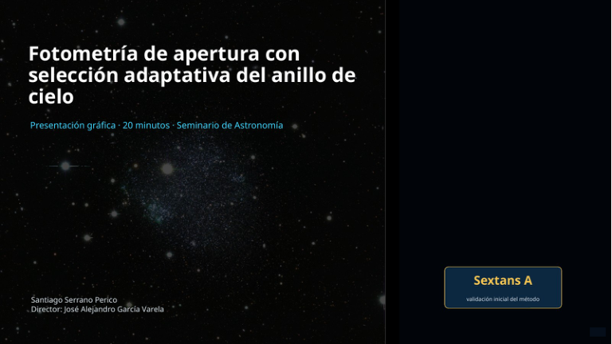

Slide 2
Mapa de una presentación de 20 minutos
Del fundamento CCD a la prueba adaptativa en Sextans A
1
Teoría mínima
2
M92 y M41
3
Sextans A
4
Resultado clave
CCD, ruido, FWHM, apertura y cielo
flujo ya validado: reducción, detección, CMD
8 chips, filtros buenos y pipeline por chip
V · Chip 1: 43 fuentes recuperadas
Idea guía: medir flujo estelar exige estimar bien el cielo local.
La tesis pregunta cómo hacer ese proceso más reproducible y robusto en campos densos.
Seminario de Astronomía · Santiago Serrano Perico

Slide 3
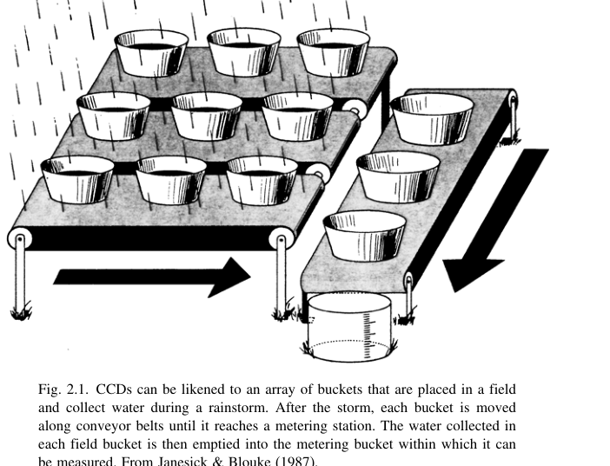
Sección teórica · ¿qué mide una cámara CCD?
Un detector CCD convierte luz en una matriz numérica
Del fotón al número
• fotones → electrones acumulados
• electrones → voltaje de lectura
• voltaje → ADU / cuentas digitales
• cada píxel guarda una medición local de intensidad
Ganancia: e⁻ / ADU
Saturación: límite lineal
Howell usa la analogía de “baldes” para explicar cómo cada píxel acumula carga durante la exposición.
Fuente visual: Howell, Handbook of CCD Astronomy, Fig. 2.1

Slide 4
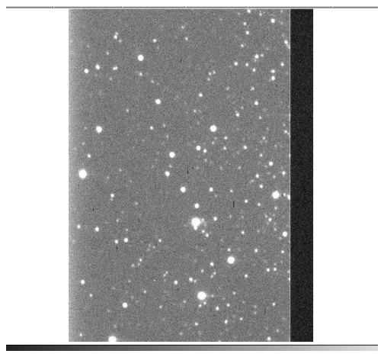
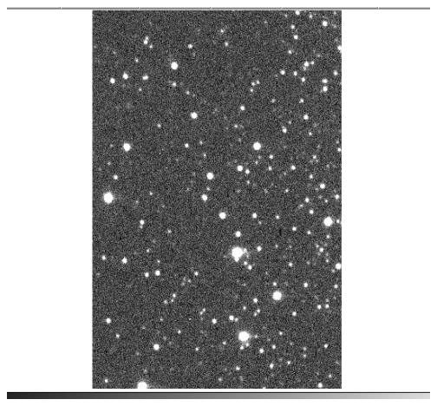
Teoría · De imagen cruda a imagen medible
Antes de hacer fotometría se corrigen contribuciones instrumentales
Correcciones
• overscan
• bias
• flat field
• recorte útil
Iraw = I★ + Isky + Ibias + Idark + ruido
Objetivo: que las cuentas restantes representen mejor la señal astronómica.
Resultados previos: reducción CCD de M92

Slide 5
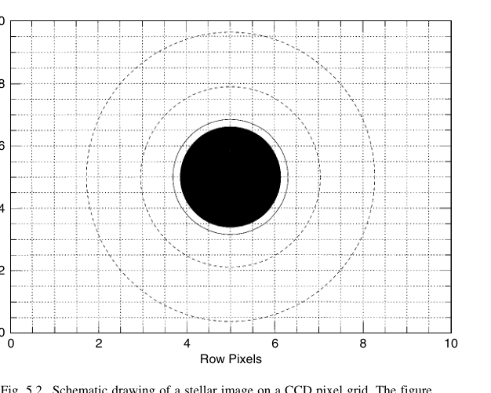
Teoría · Fotometría de apertura
La medición separa estrella y fondo local
F★ = Cap − npix · Csky
• Apertura: suma las cuentas de la estrella
• Anillo de cielo: estima el fondo local
• Si el anillo contiene otra fuente, Csky se sesga y cambia F★
r_ap = 3 × FWHM
r_in = 5 × FWHM
Fuente visual: Howell, Handbook of CCD Astronomy, Fig. 5.2

Slide 6
Teoría · Ruido, error y selección de calidad
El error fotométrico conecta directamente con la razón señal–ruido
S/N en fotometría de apertura
Criterio de calidad
S/N = N★ / √(N★ + npix Nsky + Ndark + RN²)
σm ≃ 1.0857 / (S/N)
• más apertura → más señal, pero también más cielo
• read noise y Poisson limitan la precisión
• el cielo debe ser local y robusto
• MERR pequeño → fotometría más confiable
• en Chip 1: MERR ≤ 0.20 para muestra de calidad
• S/N mínimo aproximado ≈ 5.43
Relación señal–ruido y error fotométrico usada en el análisis

Slide 7
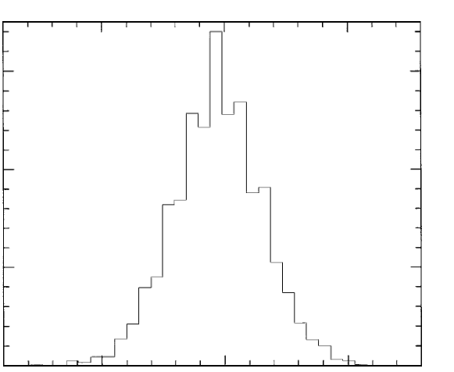
Teoría · ¿cómo detectar contaminación en el anillo?
Miramos la distribución de píxeles dentro del cielo local
Dos niveles de Tukey
• Dentro de cada anillo: píxel alto si I > Q3 + 1.5·IQR
• Por estrella: f_out = N_out / N_sky
• Entre estrellas: límite f_lim = Q3(f_out)+1.5·IQR
Si f_out > f_lim → mover el anillo
Fuente visual: Howell, Handbook of CCD Astronomy, Fig. 5.3

Slide 8
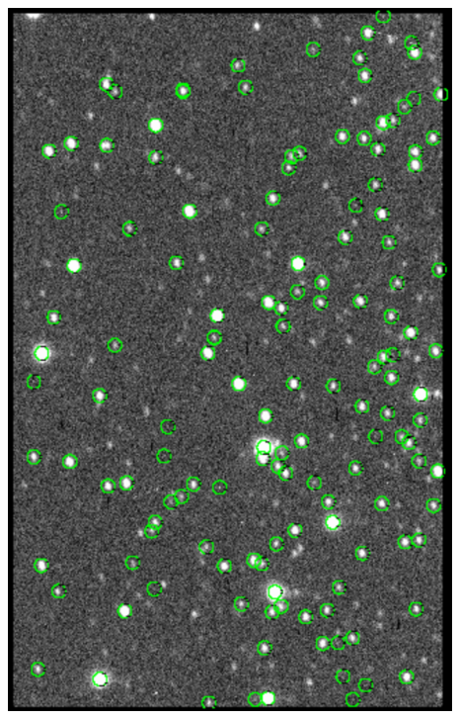
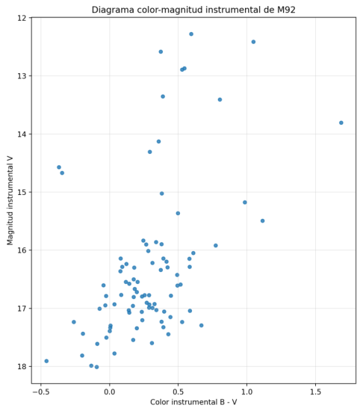
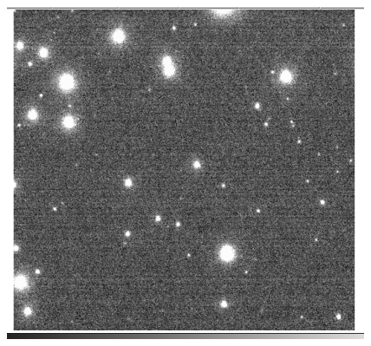
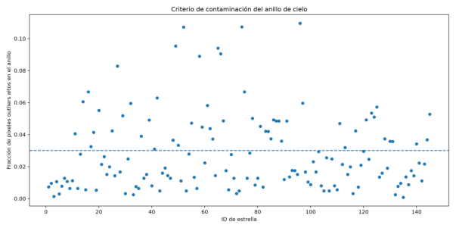
Procesos ya realizados · M92 y M41
Antes de Sextans A se validó el flujo base de fotometría
reducción CCD
FWHM + cielo
DAOFIND
PHOT
filtros calidad
CMD
El método no empieza en Sextans A: se construyó paso a paso con M92 y M41.
Resultados previos de tesis: M92 y M41

Slide 9
M92 · Reducción, detección y CMD
Caso base para pasar de imagen CCD a muestra fotométrica
cruda
reducida
detección
CMD
M92 permitió validar: reducción instrumental, threshold, fotometría, vecinos cercanos y contaminación del anillo.
Figuras de resultados de M92

Slide 10
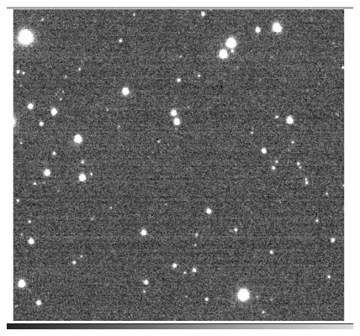
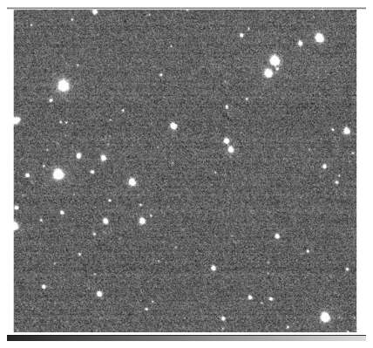
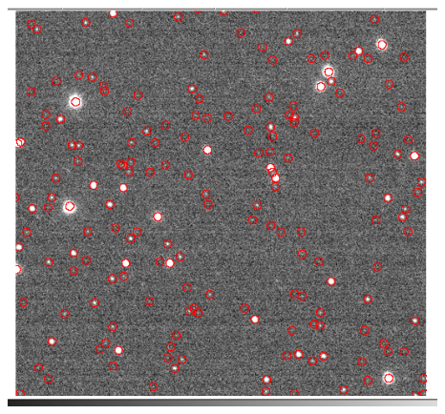
M41 · Separación por canales y detección
El flujo también se probó en un segundo campo estelar
canal azul
canal rojo
canal verde
detección verificada
M41 confirmó que el procedimiento se puede aplicar a imágenes multicanal y verificar visualmente con detecciones automáticas.
Figuras de resultados de M41

Slide 11
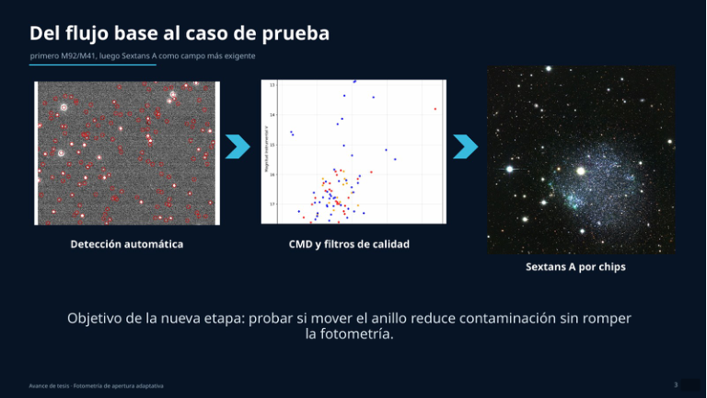

Slide 12
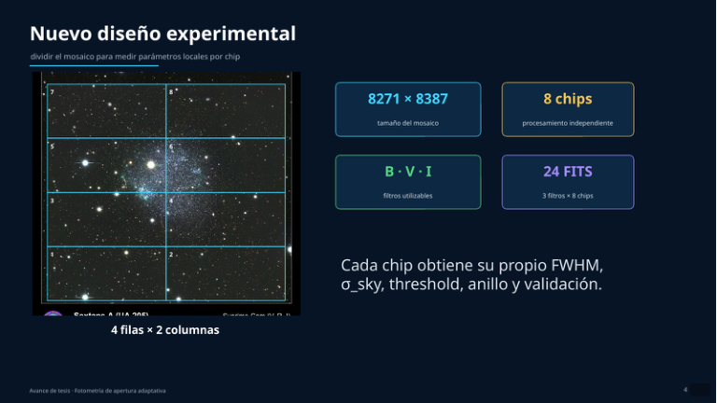

Slide 13
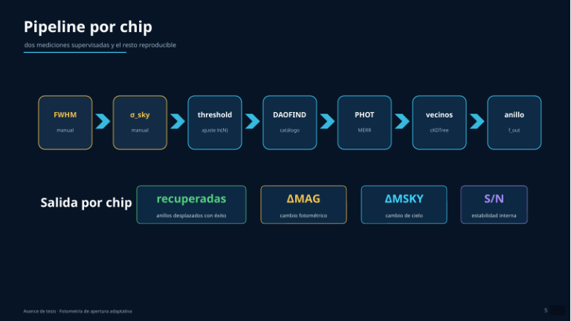

Slide 14
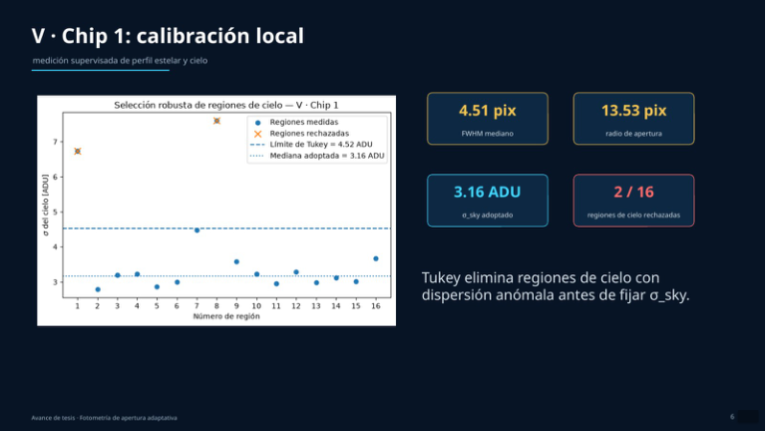

Slide 15
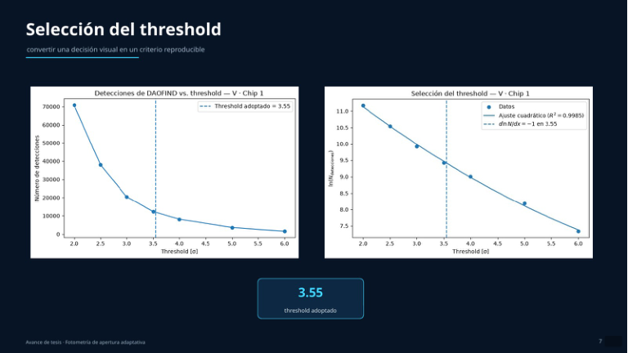

Slide 16
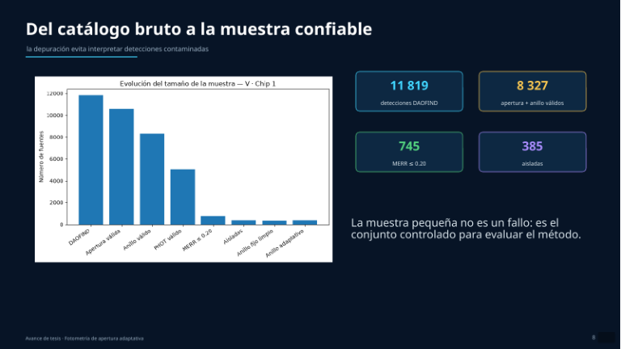

Slide 17
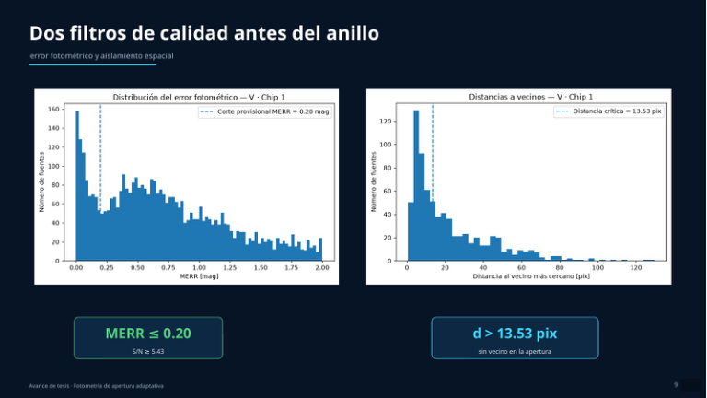

Slide 18
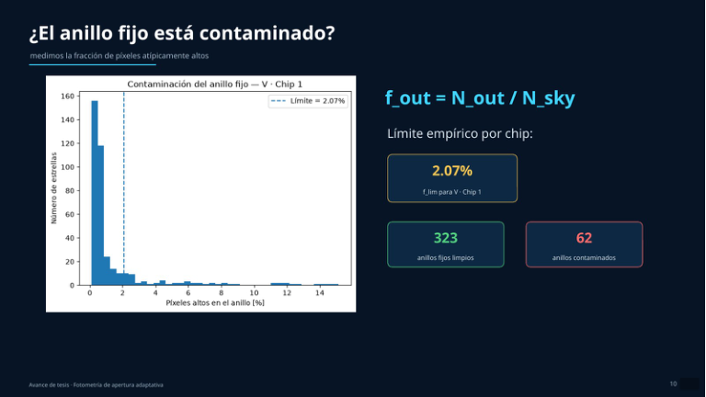

Slide 19
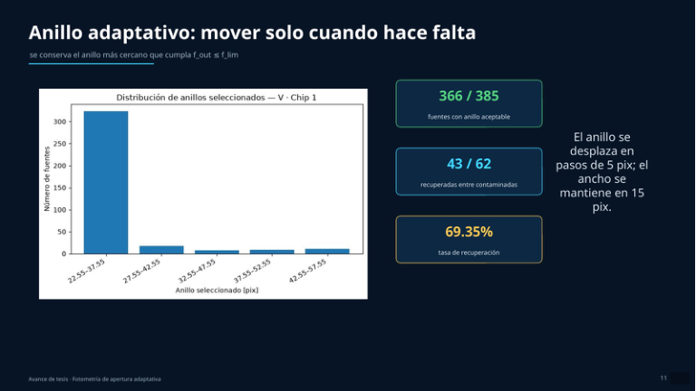

Slide 20
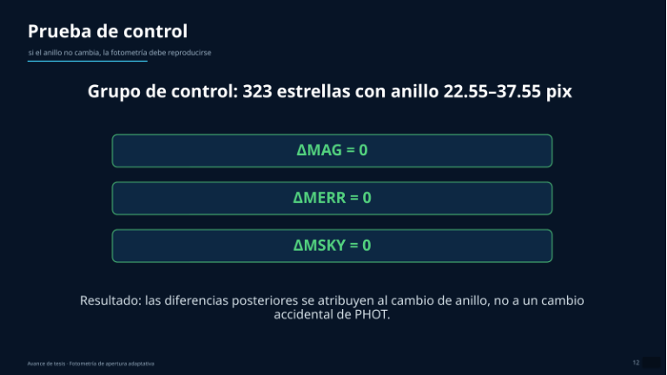

Slide 21
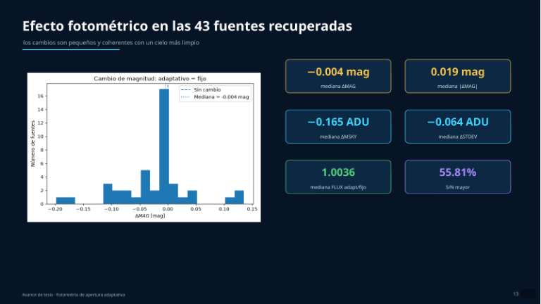

Slide 22
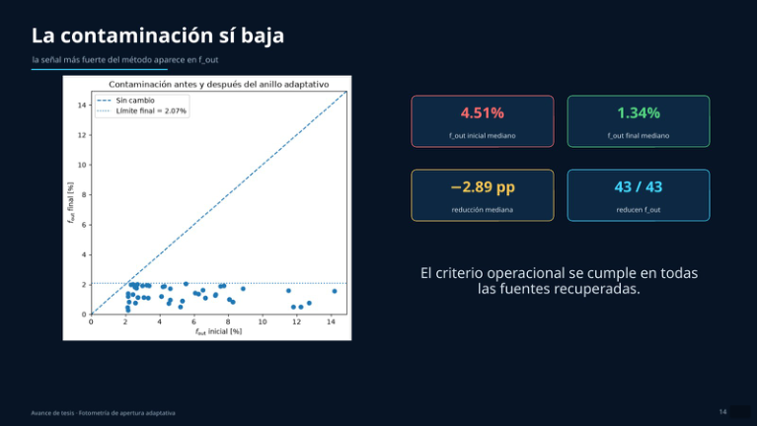

Slide 23
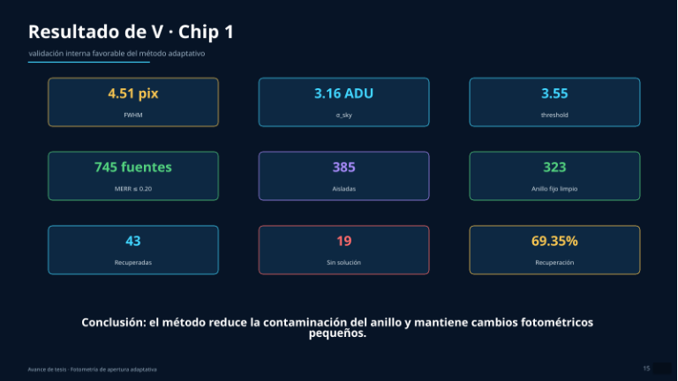

Slide 24
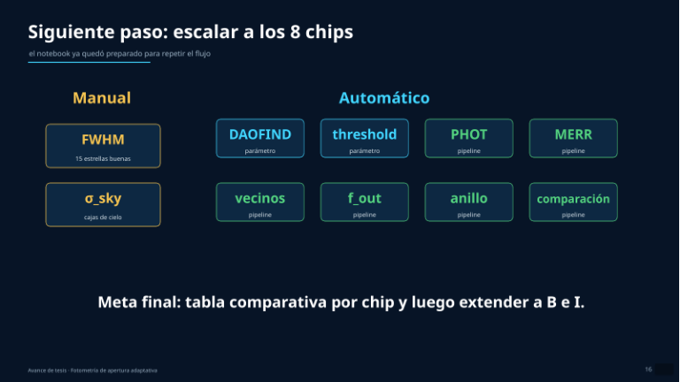

Slide 25
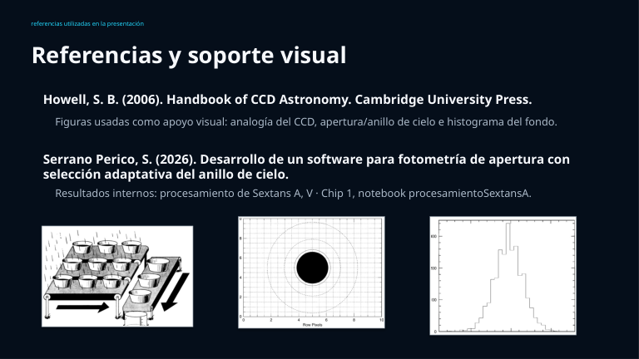

Slide 26


